Slide 1

Introdução ao curso de Python para ciência de dados
/EnzoTM
Enzo Tonon Morente

Slide 2
Pré-requisitos

Slide 3
Estrutura

Slide 4
Aula 1 (26/08) - Introdução ao Python: I/O, tipos de dados, operações, estruturas de decisão e de repetição, e estruturas de dados
Aula 2 (09/09) -Referências, funções, funções avançadas, list comprehension, noções básicas de POO
Aula 3 (16/09) - Numpy I: array, slicing, fancy index, copy and view
Aula 4 (23/09) - Pandas I: dataframes, series, index, Pandas I/O (csv, json, excel)

Slide 5
Aula 5 (30/09)- Matplotlib I: construção de gráficos usuais
Aula 6 (07/10)- Matplotlib II e Numpy II: operações com array, broadcasting, Pandas II: limpeza de dados e estatísticas básicas
Aula 7 (14/10)- SciKit Learn: classificação e regressão básicos
Aula 8 (21/10)- Web Scraping + Kaggle + fontes de datasets
Aula 9 (28/10)- Projeto Final
Presença através de forms de no mínimo 6 aulas.

Slide 6
Ciência de dados

Slide 7
O que é ciência de dados
É uma área interdisciplinar juntando ciência da computação, matemática e estatística que tem como objetivo extrair conhecimento de dados.

Slide 8
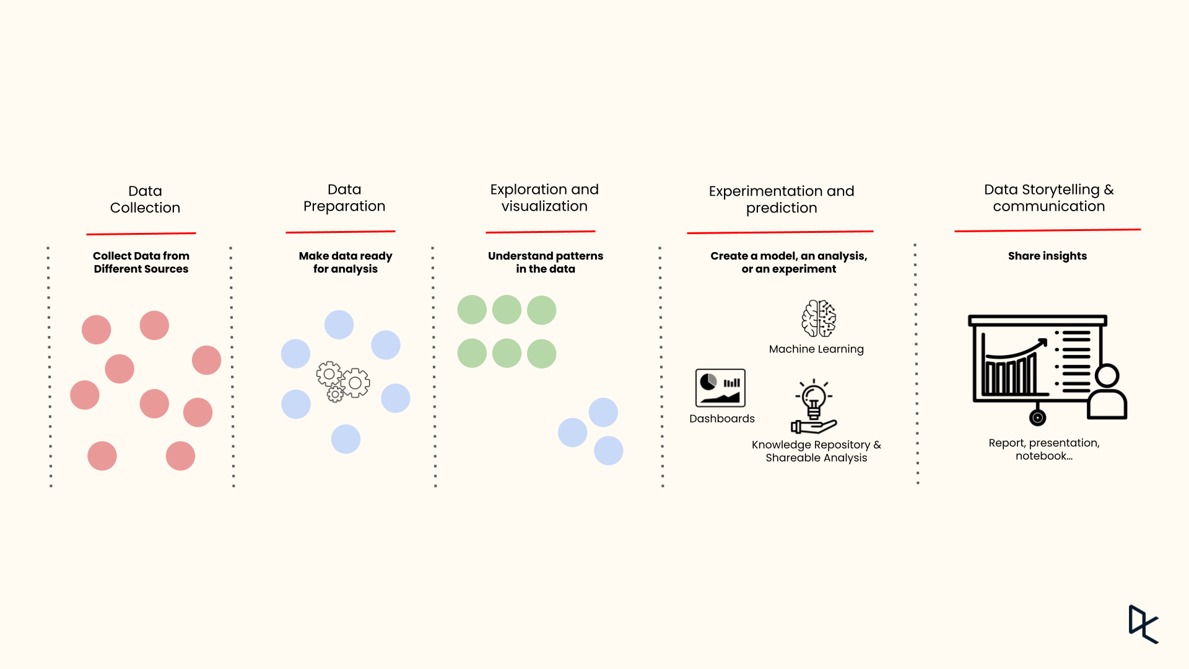
Etapas
Source: https://l1nq.com/id72f

Slide 9
Por que Python?

Slide 10
Porque Python
Simplicidade (Linguagem de alto nível)
Vasta gama de bibliotecas
Pandas
Numpy
Matplotlib
Tensorflow; Pytorch; Sklearn

Slide 11
Variáveis

Slide 12

Variáveis
Variável é a forma de armazenar informações
Caixa postal
Cada variável só pode armazenar um tipo
de informação

Slide 13
Tipos de dados

Slide 14
Alguns tipos
int
Números inteiros (-2, -1, 0, 1, 2)
float
Números decimais (2.0, 2.5, 10.4, -1.2)
str (string)
Texto: “Hello, World!”
bool (True or False)
None
Inexistente (abstração)

Slide 15
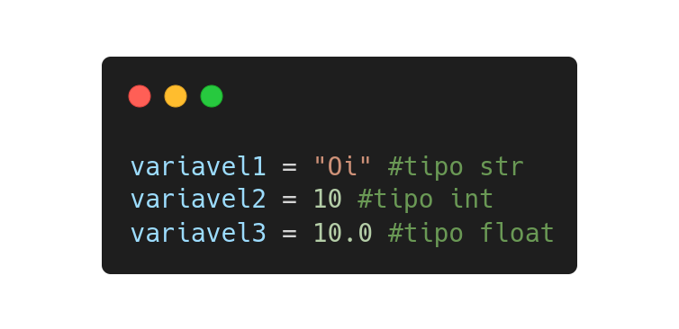
Tipos de dados
Python não é fortemente tipado
Ele descobre sozinho o tipo da variável
E se eu quiser declarar o tipo da minha variável?

Slide 16
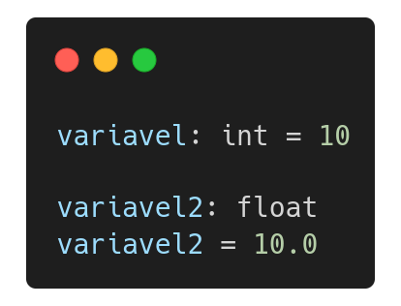
Tipos de dados
É possível definir o tipo de uma variável
Isso é sempre uma boa prática de programação!
E se eu definir um tipo e usar outro?

Slide 17
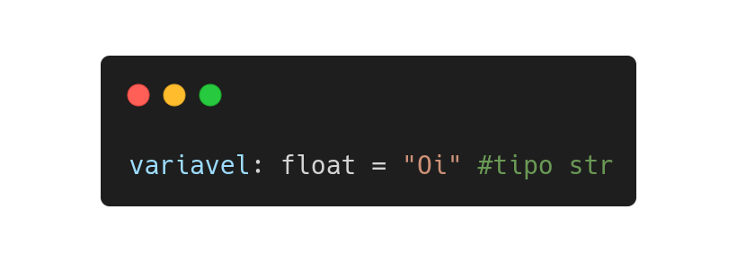
Tipos de dados
Nada acontece!
Python não é fortemente tipado
A declaração de tipo é para deixar mais claro e legível o código

Slide 18
I/O

Slide 19
Input e Output (I/O)
Maneira de se comunicar com o usuário
Input
Ler algo do usuário
Output
Retornar algo para o usuário

Slide 20
Saída

Slide 21
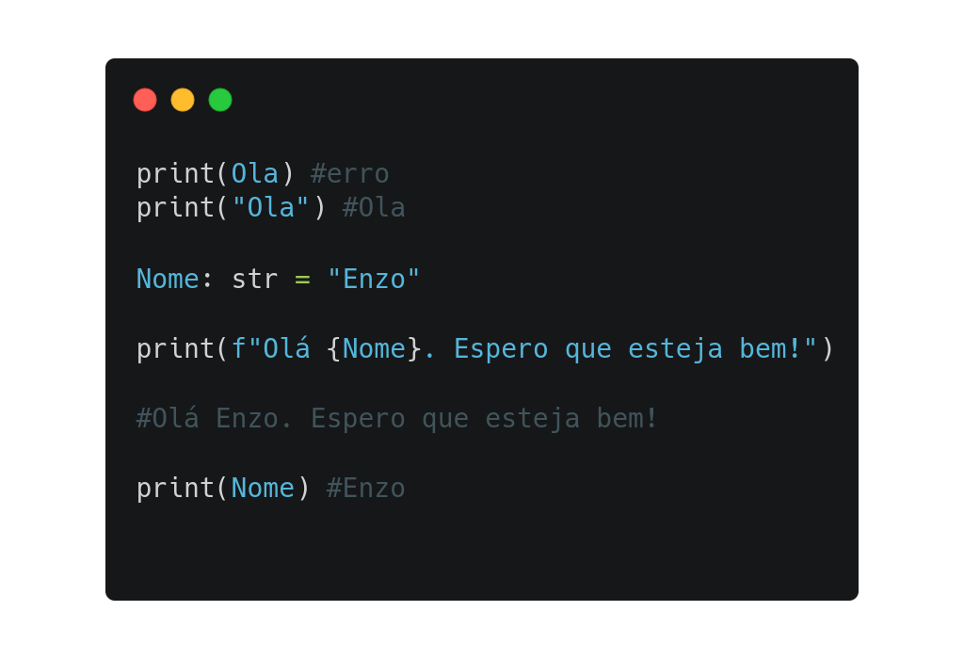

Slide 22
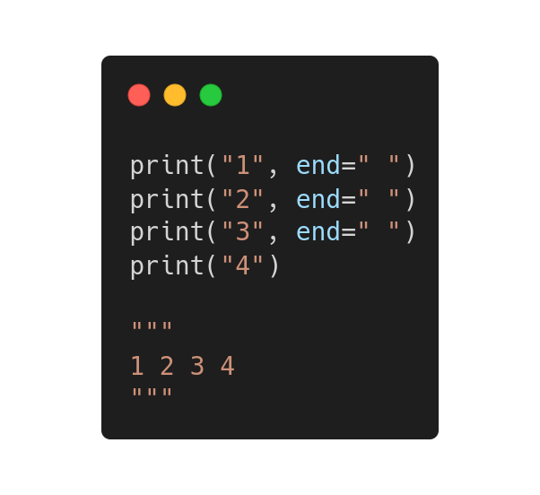
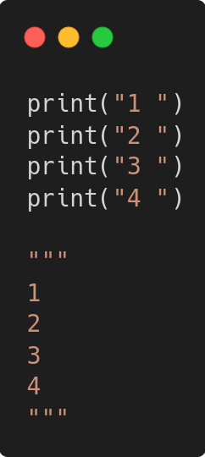
Saída
Por padrão todo print termina com “\n”, ou seja, uma nova linha
Isso nem sempre é desejável

Slide 23
Input

Slide 24
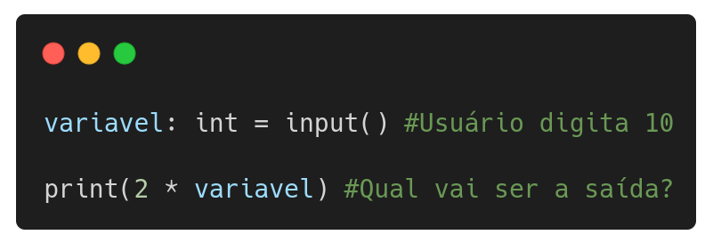
Entrada

Slide 25
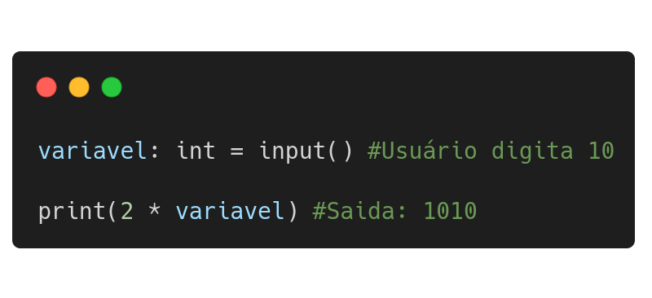
Entrada

Slide 26
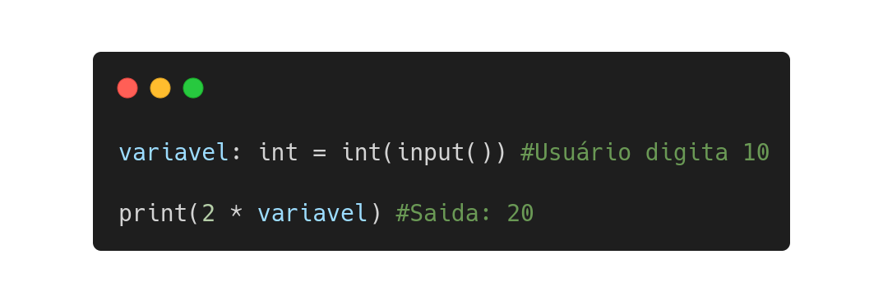
Entrada

Slide 27
Estrutura de decisão

Slide 28
Estrutura de decisão
Só vai fazer algo se uma condição for verdadeira
se (café acabou)
fazer mais café
senão
beber o café

Slide 29
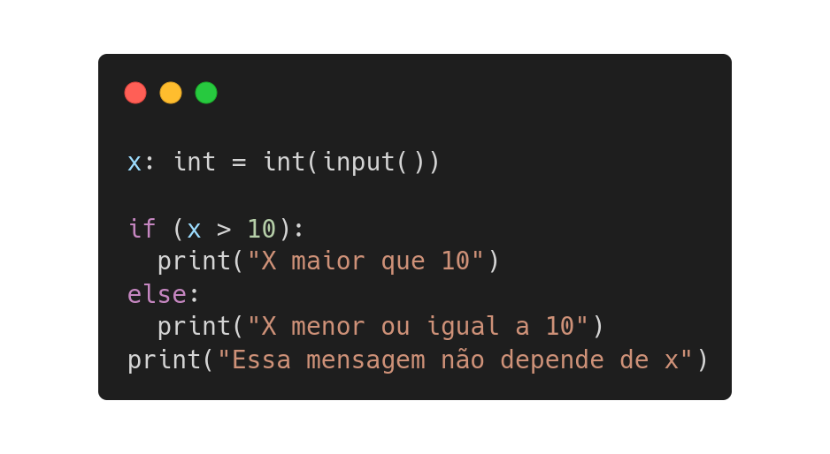

Slide 30
Loop

Slide 31
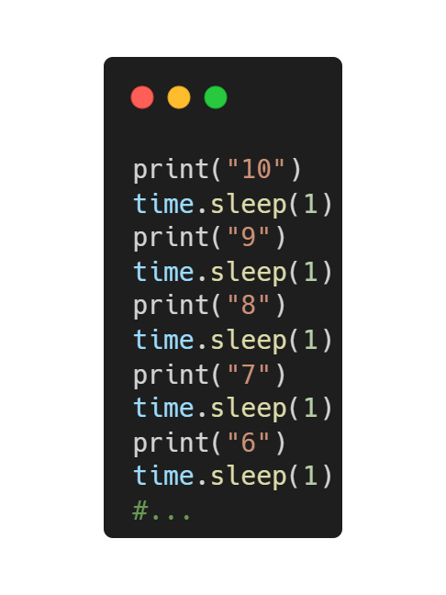
Loop
Repetir um trecho do código
O código ao lado é ruim
Repete o mesmo código várias vezes

Slide 32
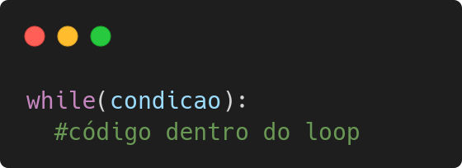
While
Enquanto a condição que estiver dentro do () for verdadeira ele irá rodar o código

Slide 33
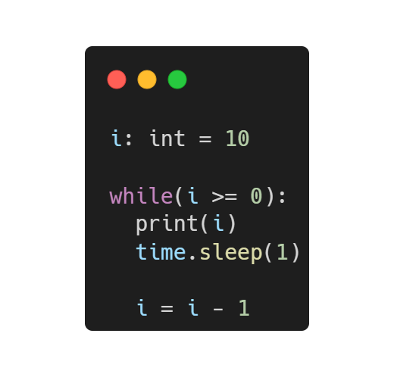
While

Slide 34
For

Slide 35
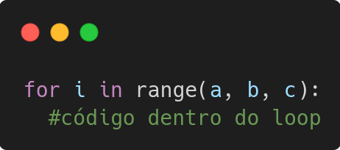
For
O loop irá começar em a
O loop irá até b não contido
c é de quanto em quanto ele vai atualizar i

Slide 36
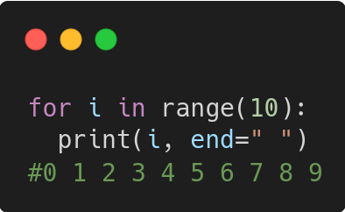
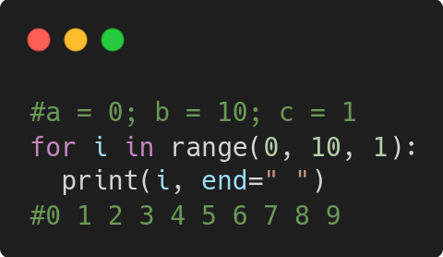
For
O valor de a por padrão é 0, e o valor de c por padrão é 1

Slide 37
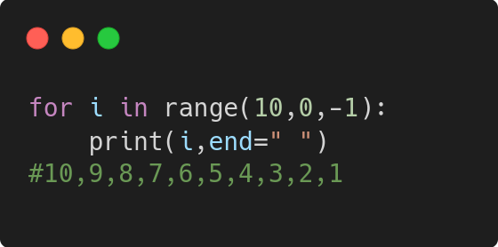
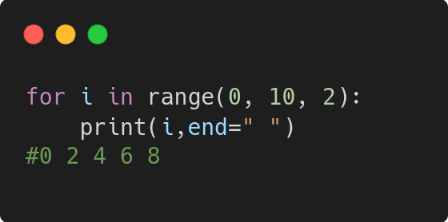
For

Slide 38
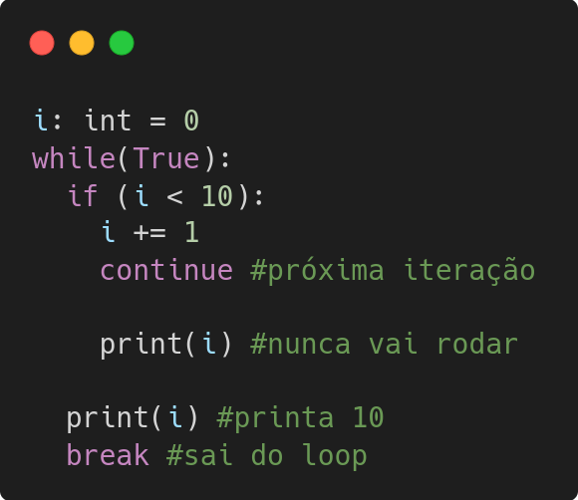
Break e Continue
Continue
Se um loop chega em um continue ele automaticamente vai para a parte inicial do loop
Break
Se um loop chega em um break o loop será automaticamente finalizado

Slide 39
Estrutura de dados

Slide 40
Estrutura de dados
Estrutura de dados são maneiras organizadas e eficientes de armazenar e manipular dados.

Slide 41
Lista

Slide 42
list
Cada variável só podia armazenar uma informação
Lista é uma estrutura de dados que pode armazenar várias informações
Lista é uma “variável” que pode conter vários valores

Slide 43
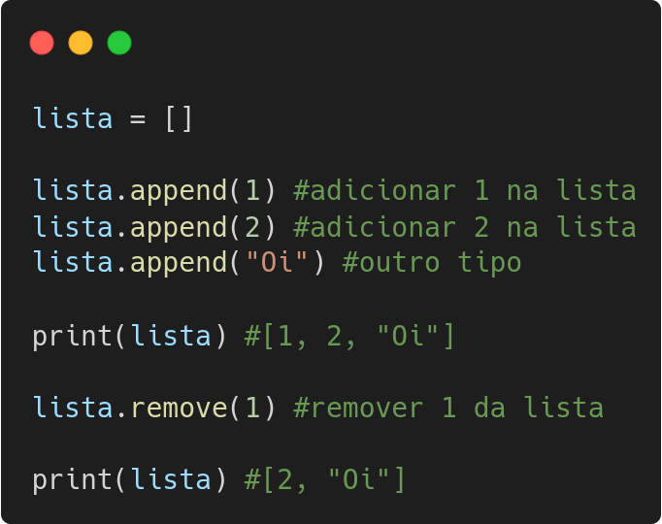
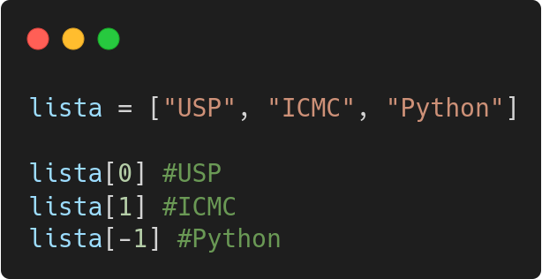
list
Não há necessidade de alocar nenhum tamanho para a lista
Ela pode crescer praticamente infinitamente
Uma lista pode conter vários tipos de dados
Exemplo de código:

Slide 44
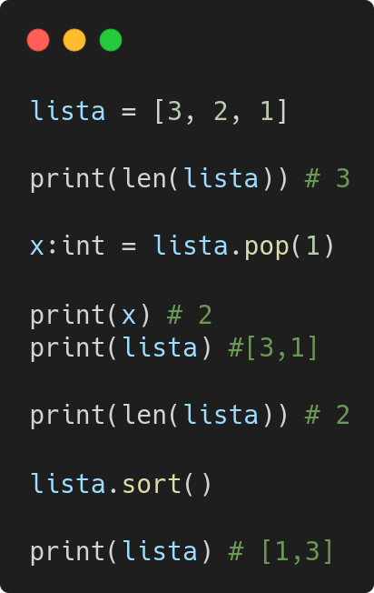
list
lista.pop(x)
Remove o elemento que está na posição x
len(lista)
Retorna o tamanho de uma lista
lista.sort(reverse=False)
Ordenada uma lista

Slide 45
Slicing
Slicing é o processo de cortar uma lista.
lista[a:b:c]
Neste caso você estará pegando a parte da lista que começa no index a, vai até o index b não contido, pulando os índices de c em c.

Slide 46
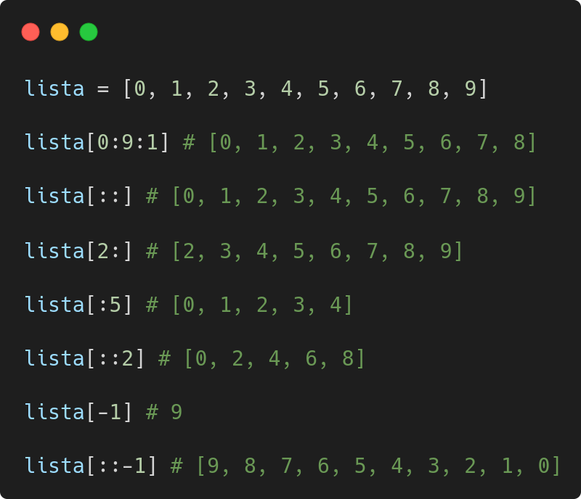
Slicing

Slide 47
Set e Tupla

Slide 48
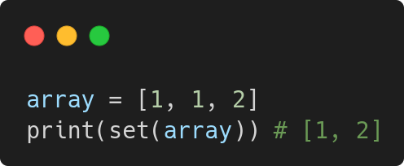
Set e Tupla
Set
A grande diferença entre Set e List é que o Set não pode conter elementos repetidos
Exemplo:
Tupla
A grande característica da tupla é que ela é uma lista imutável, ou seja, não pode mudar seus valores

Slide 49
Dicionário

Slide 50
Dicionário
É um hash
Senha
Cada valor é acessado através de uma chave
A busca através de um valor é O(1)
Independentemente do tamanho do dicionário o tempo para acessar um valor dado uma chave é constante
Sabendo a chave automaticamente se acessa o valor

Slide 51
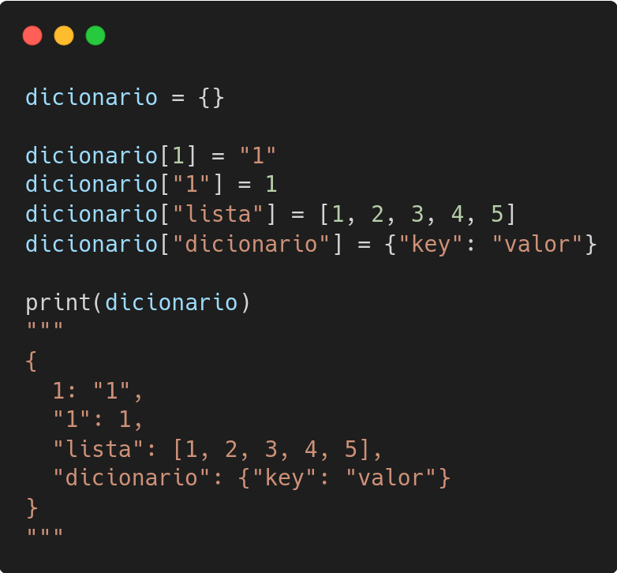
Dicionário
O dicionário é acessado por keys
Cada Key pode conter um valor
A key pode ser qualquer valor que não mude
Tupla, string, numero
Este valor pode ser qualquer tipo de dado

